Slide 1







HUBUNGAN FITUR TEKNIS DAN BRAND TERHADAP HARGA SMARTPHONE DI PASAR KONSUMEN
Oleh Kelompok 22-Dalis

Slide 2





Luana
ANGGOTA KELOMPOK
Albert
Sarah

Slide 3
LATAR BELAKANG
Perkembangan teknologi smartphone yang pesat menghadirkan beragam harga, spesifikasi, dan fitur
Analisis data diperlukan untuk memahami faktor-faktor yang memengaruhi harga smartphone.
Dataset mencakup 3.000+ data dari berbagai merek populer seperti Samsung, Vivo, Realme, dan Xiaomi dan atribut seperti RAM, baterai, layar, prosesor, dan dukungan fitur (5G, NFC, fast charging).
Hasil analisis membantu konsumen mengenali nilai produk dan produsen menyusun strategi harga serta fitur.

Slide 4
RUMUSAN MASALAH
Bagaimana pengaruh spesifikasi teknis seperti RAM, kapasitas penyimpanan, dan jumlah inti prosesor terhadap harga smartphone berdasarkan analisis korelasi dan scatter plot?
Sejauh mana merek smartphone memengaruhi rata-rata harga jual dibandingkan dengan fitur teknis?
Apa hubungan antara fitur-fitur numerik seperti kapasitas baterai dan refresh rate terhadap harga, dan bagaimana hal ini memengaruhi strategi desain produk?

Slide 5

TUJUAN
Menganalisis hubungan antara spesifikasi teknis (baterai, kamera, 5G, merek) dan harga smartphone.
Mengidentifikasi fitur yang memiliki korelasi paling kuat terhadap harga.
Menilai pengaruh fitur utama terhadap penentuan nilai pasar.
Memberikan insight bagi konsumen dan produsen dalam memahami strategi harga.
Menjadi dasar pengambilan keputusan pembelian dan penetapan harga produk.
Diasumsikan bahwa semakin tinggi spesifikasi teknis seperti kapasitas RAM, penyimpanan, dan jumlah inti prosesor, maka semakin tinggi pula harga smartphone, sedangkan faktor merek juga diduga memiliki pengaruh signifikan terhadap variasi harga di pasar.

Slide 6
DATA COLLECTION
Data diambil dari Kaggle (Smartphone Specifications and Prices Dataset).
Berisi 3.260 data dan 20 fitur spesifikasi smartphone.
Mencakup merek Apple, Samsung, Vivo, Oppo, dan lainnya.
Fitur utama: RAM, penyimpanan, layar, baterai, prosesor, 5G, harga (Rupiah).
Data terverifikasi dan konsisten untuk analisis hubungan spesifikasi–harga di pasar Indonesia.

Slide 7
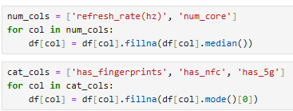
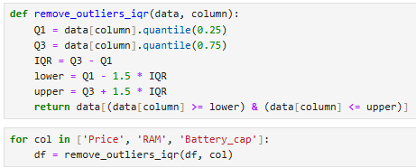
DATA PROCESSING
Handling Missing Values
Handling Outliers

Slide 8
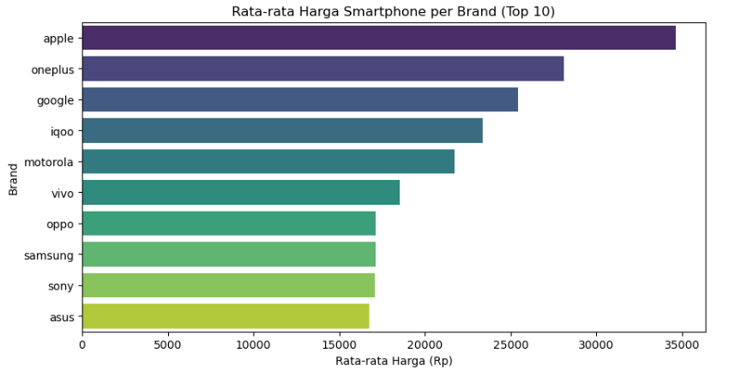
DATA VISUALIZATION
Analisis Rata-rata Harga Smartphone Berdasarkan Merek

Slide 9
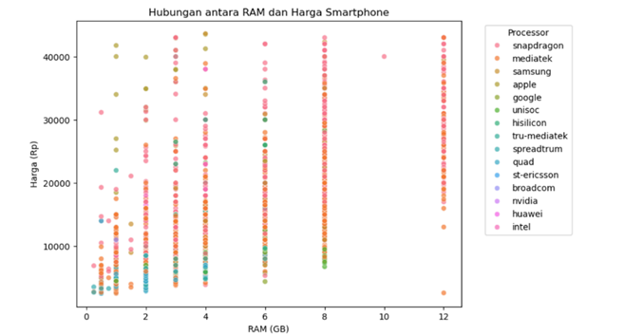
DATA VISUALIZATION
2. Analisis Hubungan RAM dan Harga Smartphone Berdasarkan Jenis Prosesor

Slide 10
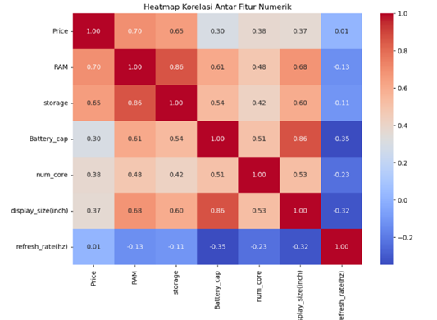
DATA VISUALIZATION
3. Analisis Korelasi Antar Fitur Numerik

Slide 11
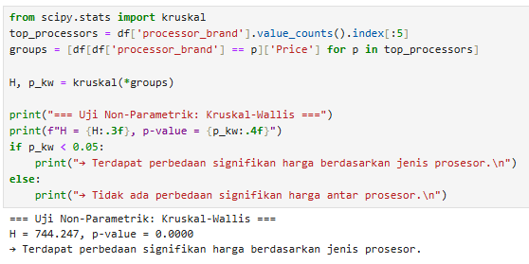
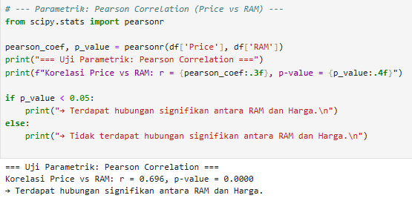
DATA ANALYSIS
Uji Parametrik:
Pearson Correlation (Price vs RAM)
Uji non-parametrik: Kruskal-Wallis (Price vs Processor Brand)

Slide 12
KESIMPULAN
Spesifikasi teknis seperti RAM, storage, dan jumlah inti prosesor berpengaruh kuat terhadap harga smartphone.
Merek memiliki dampak besar terhadap rata-rata harga, bahkan melebihi fitur teknis dalam beberapa kasus.
Fitur tambahan seperti baterai dan refresh rate cenderung tidak menaikkan harga, tapi penting untuk diferensiasi desain produk.

Slide 13
TERIMA
KASIH

